Slide 1
主题班会
能
量
正
能
量
正
ZHENG
NENG
LIANG

Slide 2
目录
Directory
01
05
03
02
04
什么是正能量
班会总结
寻找生活中的正能量
故事分享
传递正能量

Slide 3
01
什么是正能量

Slide 4
什么是正能量？
正能量现泛指一切予人向上和希望，促使人不断追求，让生活和世界变的圆满和幸福的感情

Slide 5
01
故事分享

Slide 6
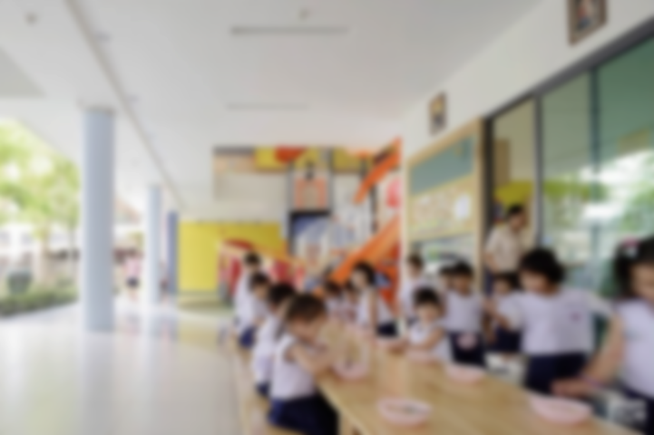
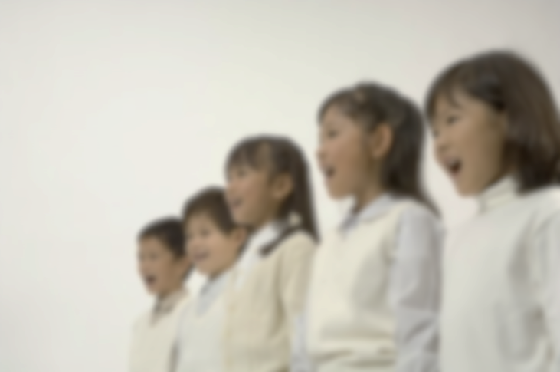
故事分享一
两个欧洲人到非洲去推销皮鞋，第一个推销员看到非洲人都打赤脚，立刻失望地说：“这些人都习惯打赤脚，怎么能买我们皮鞋呢！于是沮丧而回。
另一个推销员看到非洲人打赤脚、惊喜万分：“这些人都没有鞋穿，看来皮鞋市场大的很呀”。于是想方设法，向非洲人推销自己的皮鞋，最后发了大财.

Slide 7
故事分享二
有两个秀才一起去赶考，路上他们遇到了一支出殡的队伍。看到那一口黑糊糊的棺材，其中一个秀才心里立即“咯噔”一下，凉了半截，心想：完了，真触霉头，赶考的日子居然碰到这个倒霉的棺材。于是，心情一落千丈，走进考场，那个“黑糊糊的棺材”一直挥之不去，结果，文思枯竭，名落孙山。
另一个秀才也同时看到了这个棺材，一开始心里也“咯噔”了一下，但转念一想：棺材，棺材，奥！那不就是有“官”又有“财”吗？好，好兆头，看来今天我要红运当头了，一定高中。于是心理十分兴奋，情绪高涨，走进考场，文思泉涌，果然一举高中。

Slide 8
故事分享三
一个人在高山之巅的鹰巢里，抓到了一只幼鹰，他把幼鹰带回家，养在鸡笼里。这只幼鹰和鸡一起啄食、嬉闹和休息。他以为自己是一只鸡。
这只鹰渐渐长大，羽翼丰满了，主人想把它训练成猎鹰，可是由于终日和鸡混一起，它已经变得和鸡完全一样，根本没有飞的愿望了。
主人试了各种办法，都毫无效果，最后把它带到山顶上，一把将它扔了出去。这只鹰像块石头似的，直接掉下去，慌忙之中它拼命地扑打翅膀，就这样，它终于飞了起来！

Slide 9
讨论：
这几个故事给你什么启示

Slide 10
寻找生活中
03
的正能量

Slide 11
想一想
生活中有哪些是充满正能量的事情

Slide 12
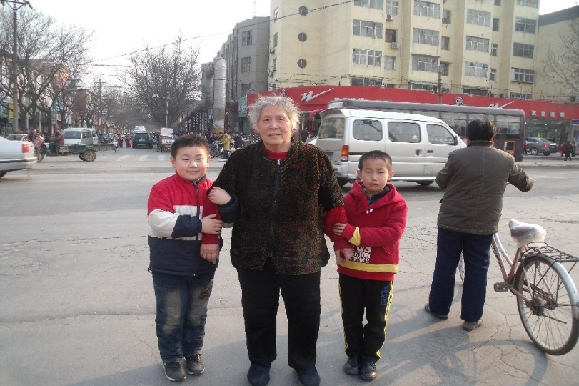
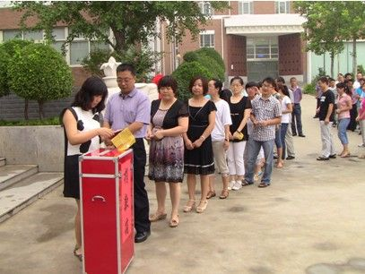
寻找生活中的正能量
扶老奶奶
慈善公益

Slide 13
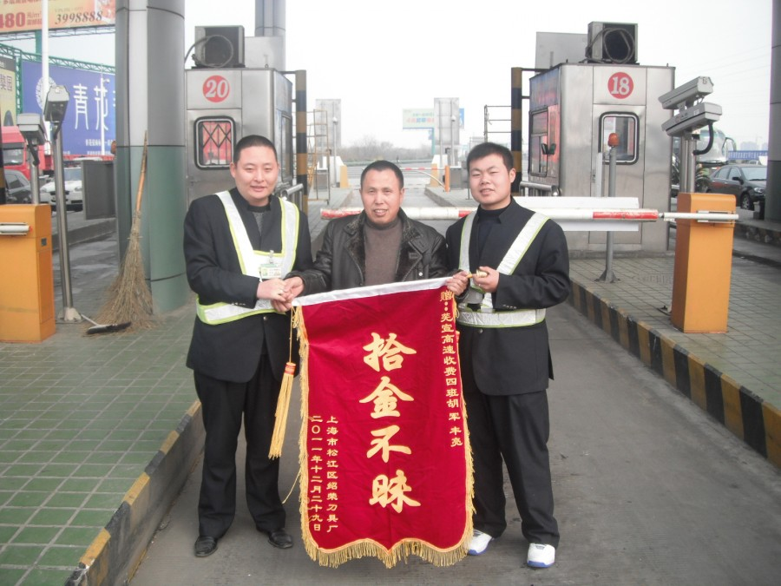
寻找生活中的正能量
拾金不昧
雅安加油

Slide 14
04
传递正能量

Slide 15
开启人生的正能量，用积极、健康、良好的心态看待问题，控制好自己的情绪，努力奋斗就会获得成功。

Slide 16
面对拥堵和嘈杂的世界，种种灰色情绪拢聚，生活也似乎暗无天日，因而，用正能量的光芒滋养生命，才能驱走凝重的云团，与幸福相逢。正能量是乐观、是感恩、是宽恕、是包容、是尊重、是帮助。像歌中唱过的那样，
如果每个人都学着关心，便没有人哭泣；
如果每个人都懂得去爱，便没有人欺骗；
如果每个人都乐于分享并放下骄傲，我们便不再会与死亡作伴。

Slide 17
讨论：
我们如何传递正能量

Slide 18
同学吃饭不浪费粮食
从小事做起 :
洗刷时记得关水龙头
离开教室宿舍随手关灯

Slide 19
帮助有困难的同学
从小事做起 :
热爱劳动，热爱公益
积极面对困难，不抱怨

Slide 20
就这样让我们将真能量传递下去

Slide 21
05
班会总结

Slide 22
总结
本次班会到这里基本上接近尾声了，我想现在大家一定会认同这个观点：人的思想、行为等等对自身的状态乃至他人都会造成影响。谁都想得到更多的正能量，那么就让我们从自我做起，做一个充满正能量的人，用正能量去感染他人。 其实做一个充满正能量的人很简单，与在脑海中想象一些快乐的事情相比，每天表现得快乐更加快捷、高效。所以，请尽情微笑，让脚步轻快起来，高昂起头，快乐地说话、跳舞、谈笑、歌唱，做任何你喜欢的事情，这样正能量才能被驱动起来，将所有好的情境、人和事件带入你的生命中！

Slide 23
班主任寄语
让我们在歌声与微笑的旋律中，将文明之种播种
让我们在歌声与微笑中，与文明礼仪一路同行
让我们一起唱响文明礼仪的乐章，收获幸福的人生

Slide 24
主题班会
能
量
正
能
量
正
ZHENG
NENG
LIANG

